Slide 1
Умный видеодомофон.
Дипломный проект
Задача: создать систему бесконтактного доступа используя существующее не специализированное оборудование.

Slide 2
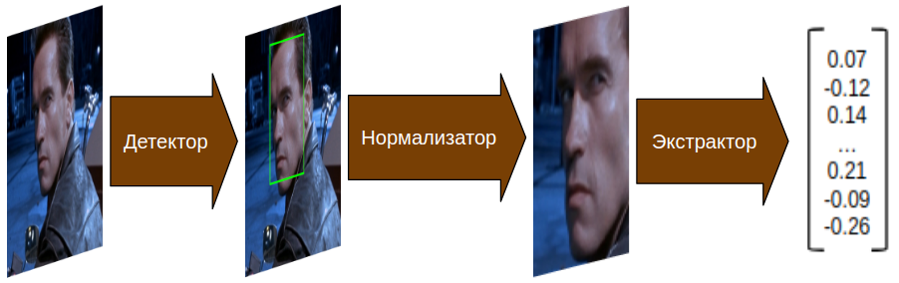
Face Recognition
Вообще задача является частным случаем задачи Face Recognition (Распознавание Лиц).
Распознавания лиц состоит из 4 этапов:
детектирование лица на фото
выравнивание
выделение эмбендингов лица
сравнение полученных эмбендингов с эталоном или базой данных

Slide 3
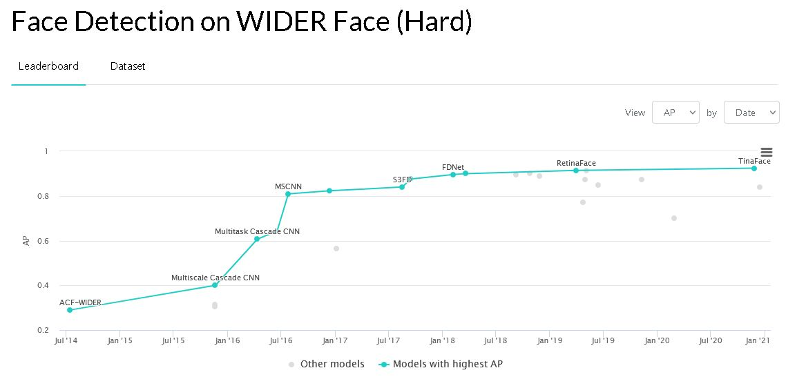
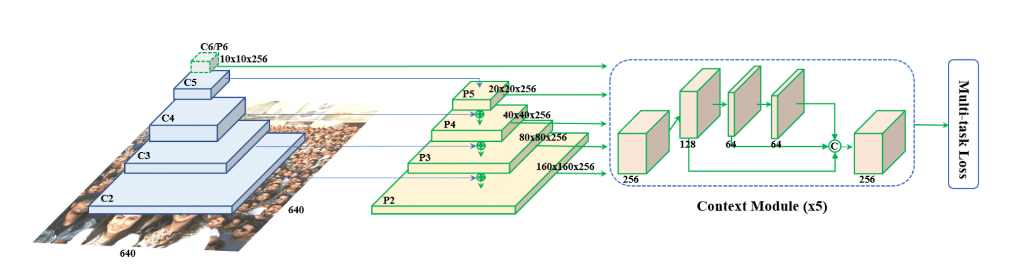
Детектирование лица
Dlib - одна из первых библиотек
MTCNN - современнй быстрый детектор
RetinaFace - один из топовых детекторов с открытым исходным кодом
RetinaFace

Slide 4
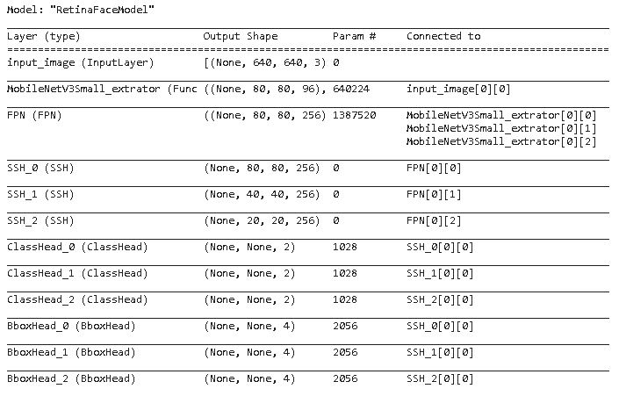
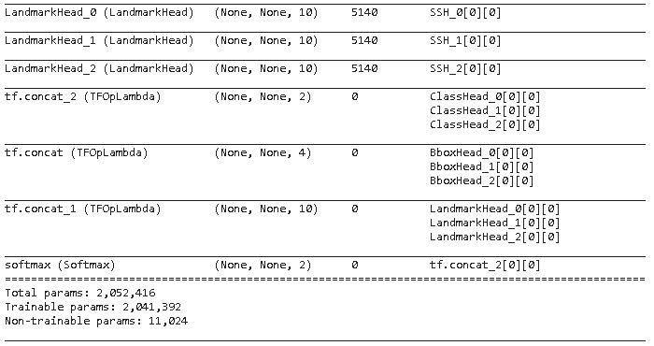
RetinaFace
За основу взята реализация RetinaFace с https://github.com/peteryuX/retinaface-tf2.git
Обучение проводилось на датасете WIDER FACE. Датасет должен быть в формате tfrecord.
Подготовленный датасет можно взять здесь: https://www.kaggle.com/b1qkoa/widerface

Slide 5
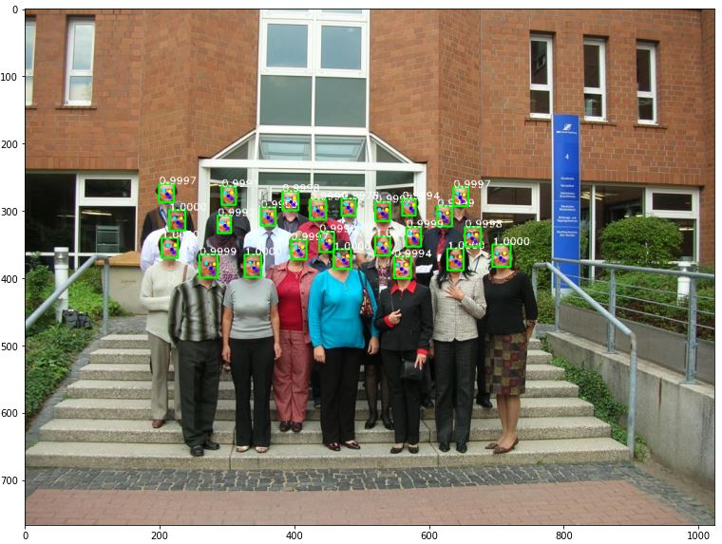
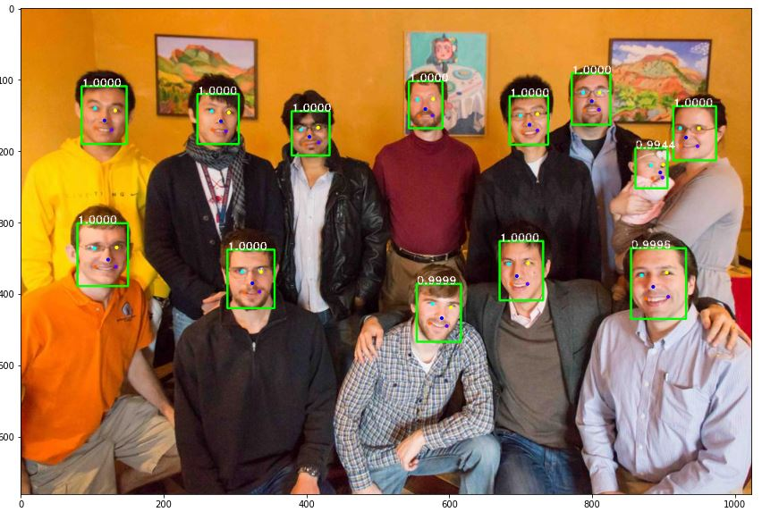
Примеры детекции

Slide 6
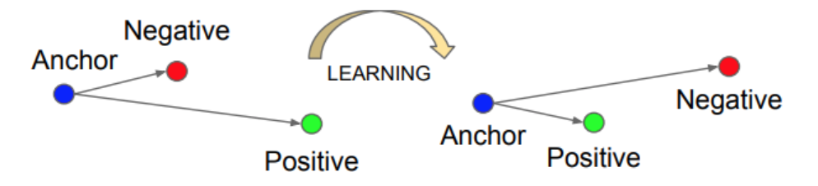

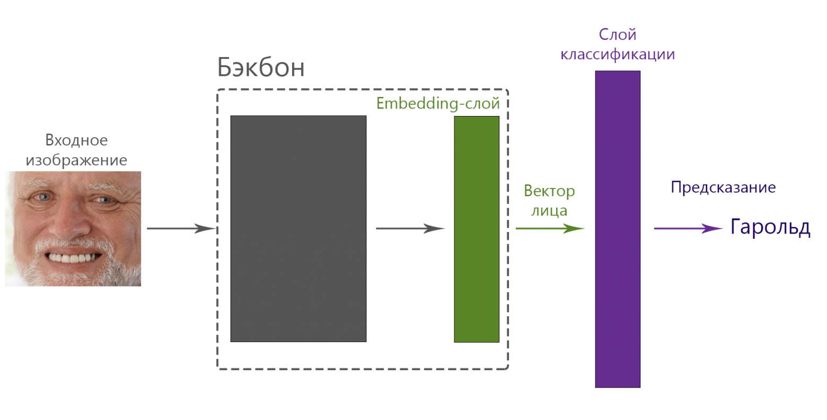
Экстрактор признаков
Два подхода к обучению экстрактора
Обучение метрики: например Triplet Loss:
Классификация:

Slide 7
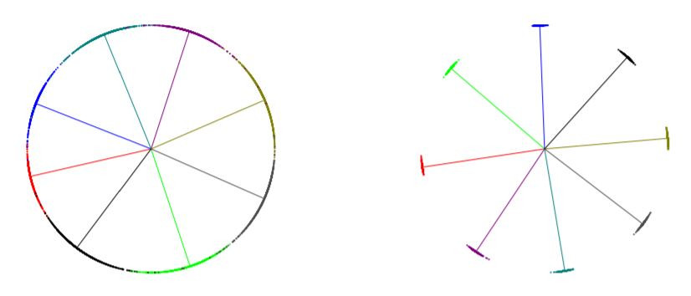
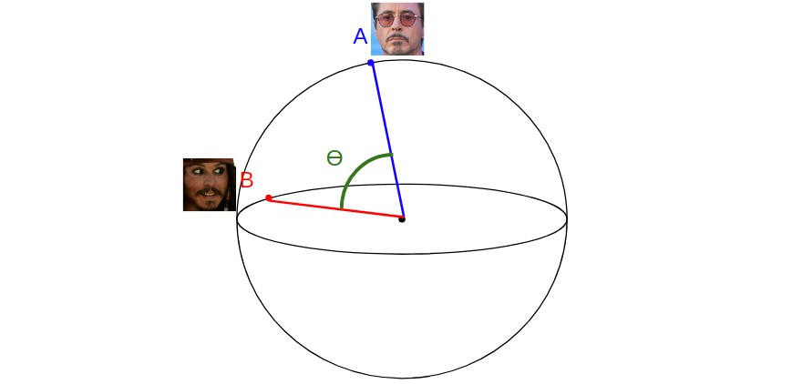


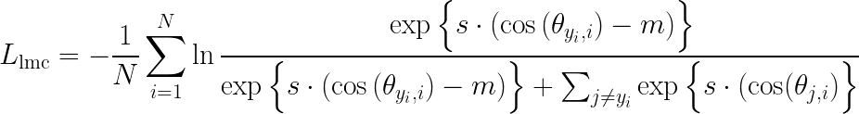
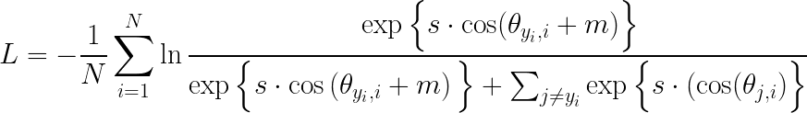
функции потерь
CrossEntropy +
Softmax activation
ArcFace
CrossEntropy + Softmax activation
Center Loss
CosFace
ArcFace

Slide 8
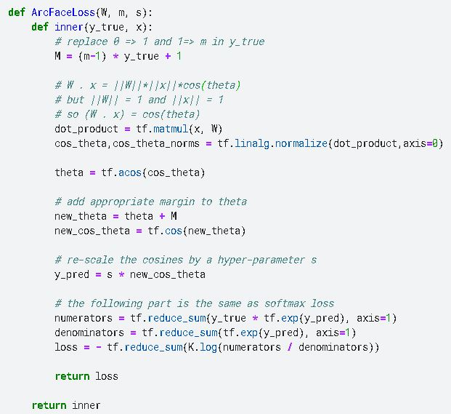
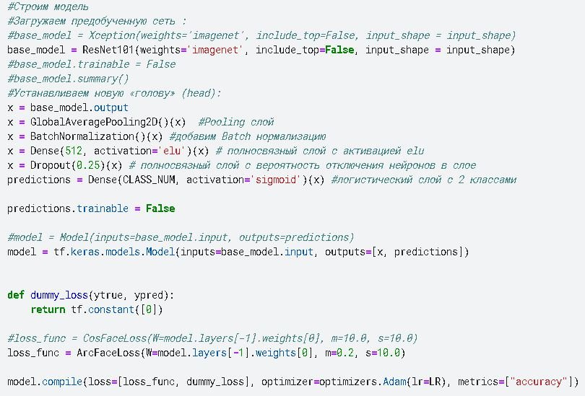
ArcFace

Slide 9
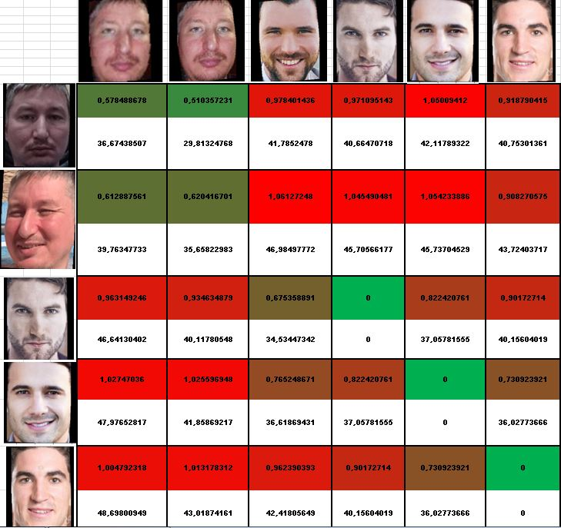
Пример
Тест на лицах не участвовавших в обучении.

Slide 10
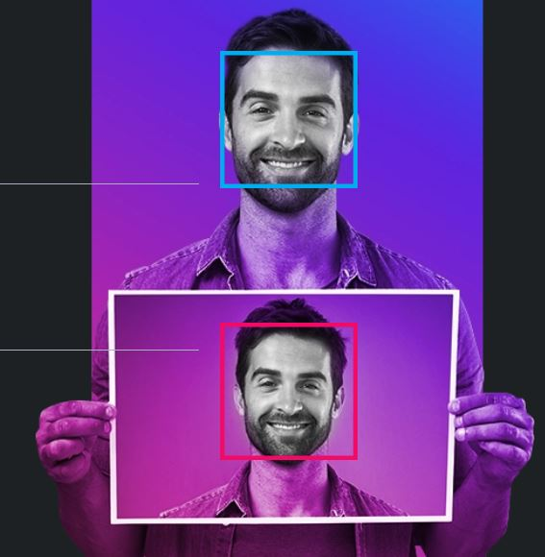
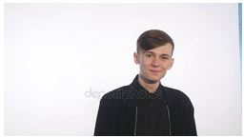
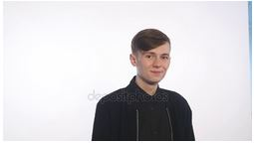
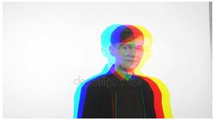
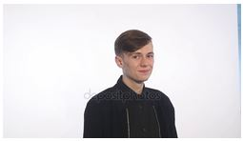
Антиспуфинг
датасет для обучения

Slide 11
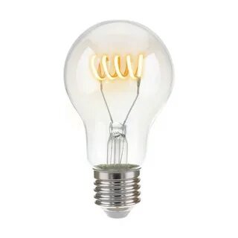
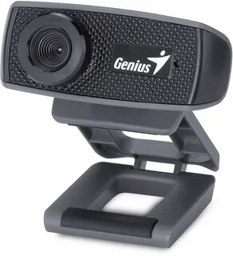

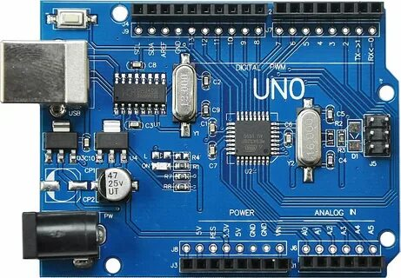
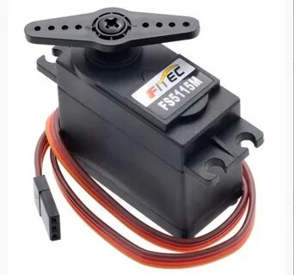

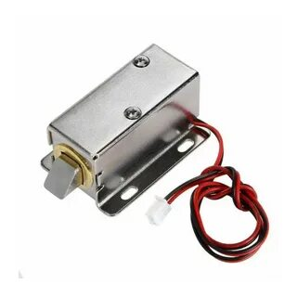
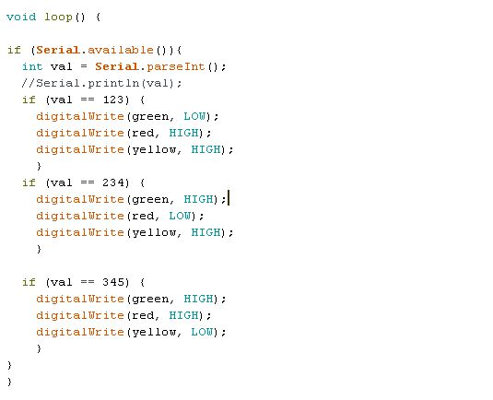
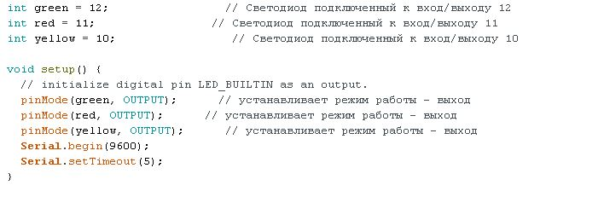
Физический уровень
pySerial

